Slide 1
Учебный курс «Проектирование интерфейса пользователя»
Преподаватель:
к. т. н. Пескова Ольга Вадимовна

Slide 2
Исследование пользователей и предметной области
Лекция №2
Сбор данных

Slide 3
Место в общем плане проектирования

Slide 4
Объекты и направления исследования
Пользователи
Заказчик
Технологии
Социально-демографические данные
Цели, ожидания, мотивации
Способности
Задачи и сценарии
Контекст использования
Ограничения
Ресурсы
Критерии успешности
Объекты исследования
Направления исследования
Изучение предметной области, выявление потребностей заказчика и всех заинтересованных лиц
Изучение пользователей, выявление их потребностей

Slide 5
Результаты исследования и моделирования
Документ | Определение | Основное содержание
Стратегия дизайна | Описание согласованных с заказчиком целей и задач проектирования продукта | видение продукта заказчиком; представление о пользователях; потребности бизнеса заказчика; технические ограничения
Профиль группы пользователей | Детальное описание характеристик группы пользователей | профиль пользователя профиль среды профиль задач
Персонажи | Вымышленные типичные представители групп | личность и фотография цели и задачи способности ожидания требования
Сценарии | Повествовательные описания того, как персонаж применяет продукт для достижения конкретных целей | контекстные сценарии; сценарии ключевого пути; проверочные сценарии

Slide 6
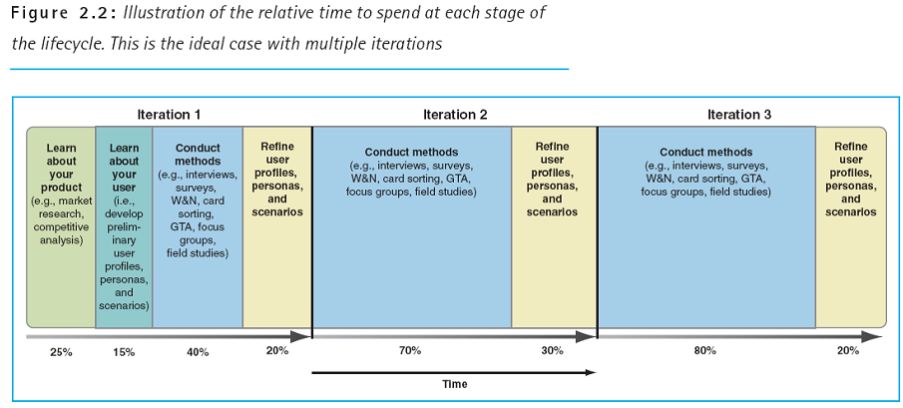
Иллюстрация идеального хода исследования
Итерация №1
Итерация №2
Итерация №3
Проведите исследовательские мероприятия
Проведите исследовательские мероприятия
Проведите исследовательские мероприятия
Внесите изменения, дополните профили групп, персонажи и сценарии
Узнайте о продукте
Постройте профили групп, смоделируйте
персонажи и сценарии
Внесите изменения, дополните профили групп, персонажи и сценарии
Узнайте о пользователе
25%
15%
40%
20%
70%
30%
80%
20%
Время
© Catherine Courage, Kathy Baxter, 2005

Slide 7
Источники сбора данных
Данные от заказчика:
изучить свой продукт;
пообщаться с заказчиком и всеми лицами, имеющими отношение к продукту;
изучить журналы использования продукта (веб-логи);
Продукты конкурентов
Данные о пользователе

Slide 8
Источники сбора данных (2)

Slide 9
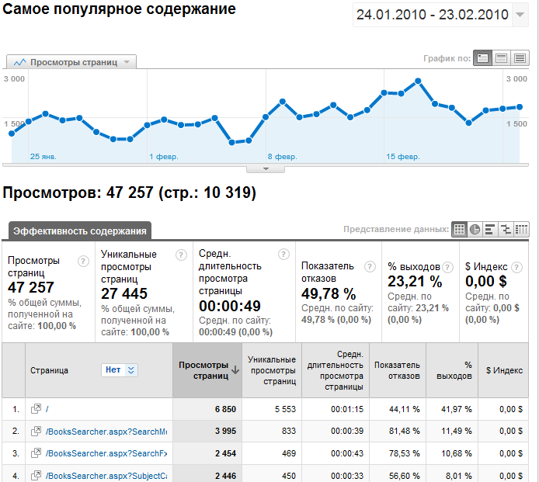
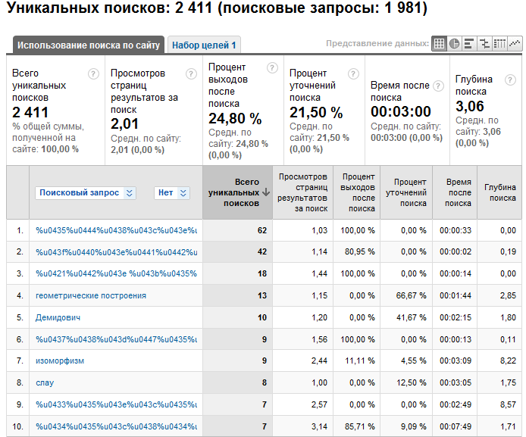
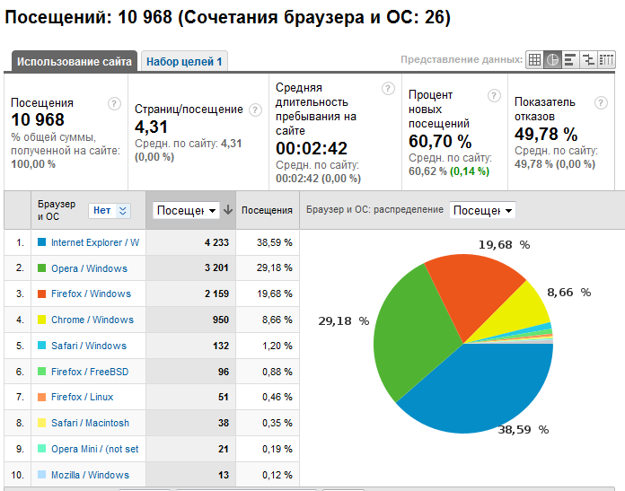
Изучение пользователей. Веб-аналитика.
Возможности:
частотные экраны;
точки выхода;
время на выполнение задания;
информация о поиске;
функциональность, которой никто не пользуется;
ОС и браузеры пользователей;
др.

Slide 10
Изучение продукта. Пример анализа аналогов
 | TravelSmart.com |  | TravelCrazy.com | WillTravel.com | Магазин Corner Travel
Уникальные особенности | рекомендации клиентов чат |  | Программа лояльности клиентов | Вызов агента бюро путешествий | Персонализированные услуги
Сильные стороны проекта | быстрый процесс в 3 шага сравнение по ценам |  | полезные гиды по путешествиям оценки клиентов и экспертов | сравнение по ценам рекомендации и предостережения по путешествиям | программа «Постоянный покупатель» обращение по телефону или лично
Слабые стороны проекта | нужно знать трёхбуквенный код аэропорта скрыта помощь/поддержка |  | беспорядочное отображение с кучей опций сбивающий с толку интерфейс поиска | результаты поиска неполные и неправдоподобные | отсутствие веб-доступа
База клиентов | 2500 пользователей |  | 500 000 пользоват. | 150 000 пользоват. | неизвестно
Уровень удовлетворён. | 68 |  | 72 | Не доступно | Не применим
Требования | соответствие разделу 508 поддержка всех браузеров |  | только IE 5.5 flash | поддержка всех браузеров | отсутствуют
Основные особенности
Места, где узнать можно подробности | Х | Х |  | Х
Авиабилеты
Аренда автомобиля
Бронирование отеля |  | Х
Ж/д билеты |  |  |  | Х
Автобусные билеты | Х |  |  | Х
Комплекты путешествий
© Catherine Courage, Kathy Baxter, 2005

Slide 11
Изучение продукта и потребностей заказчика. Стратегия дизайна
Назначение | Согласование с заказчиком и описание основных целей и задач проектирования продукта
Ценность | коммуникация между отделами заказчика; устранение противоречий; обсуждение приоритетов целей и задач; синтез всех точек зрения; учёт предыдущего опыта работы; сбор воедино всего, что может оказать влияние на интерфейс.
Основные источники | интервью с заинтересованными лицами; документация заказчика по текущему проекту; анализ конкурентов; анализ обратной связи; организационная структура заказчика; организация группы разработки.
Содержание | заинтересованные стороны; видение продукта заинтересованными лицами (задачи продукта); конфликты и противоречия; задачи бизнеса (верифицируемые), задачи маркетинга и брендинга; измеримые критерии успешности; технические возможности и ограничения; представления заинтересованных лиц о пользователях (целевая аудитория); бюджет и график проекта.

Slide 12
Изучение пользователей. Методы сбора данных

Slide 13
Изучение пользователей. Интервью
Назначение | Накопление детальной информации от каждого респондента
Процедура | контролируемое прямое общение с пользователем; наблюдение за мыслями и поведением респондента с фильтрацией его мнений, желаний, предположений и обобщений.
Область применения | первичное погружение в предметную область небольшая выборка пользователей обсуждения деятельности (состав задач и связей между ними) знакомство с терминологией пользователя подготовка опросов
Достоинства | гибкость – возможность углубиться и прояснить любой необходимый аспект
Основные приёмы | проводить интервью желательно на месте взаимодействия пользователя с продуктом; фокусироваться в первую очередь на поведении и целях, потом на задачах; по возможности задавать открытые вопросы; направлять пользователя к формулированию проблем, а не высказыванию конкретных интерфейсных решений; избегать обсуждения технологий, относящихся к продукту; поощрять пользователя рассказывать истории; избегать наводящих вопросов.
Виды интервью | неструктурированное структурированное адаптивное
Сложность проведения | требуется подготовка (опыт) интервьюера; требуется немало времени для интервьюирования достаточного числа пользователей относит. временные затраты: от средних (телефонное интервью) до высоких (на месте)

Slide 14
Изучение пользователей. Опросы (анкетирование)
Назначение | Быстрый сбор количественных данных на большой выборке пользователей
Процедура | большая выборка пользователей; быстрый и простой анализ данных при грамотно составленном опросе; относительно дешёвый метод.
Виды опросов | для нового продукта; для существующего продукта.
Алгоритм проведения | определить проблему для исследования; определить целевую аудиторию; понять, как будут анализироваться результаты; выбрать способ распространения опроса и сбора ответов; сформулировать вопросы; провести пилотный опрос на малой выборке, внести изменения; провести основной опрос; проанализировать результаты.
Форматы вопросов | закрытого и открытого типов; ● бинарные варианты ответов; одиночный выбор из нескольких вариантов; множественный выбор из нескольких вариантов; оценка по заданной шкале для одного варианта; сравнительная оценка для множества вариантов.
Сложность проведения | требуется подготовка (опыт) в составлении беспристрастных опросов относительные временные затраты: средние.
Инструменты | Google Docs and Spreadsheets; Surveygizmo.com и другие.

Slide 15
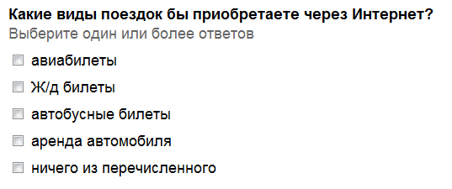
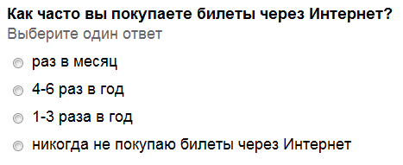
Изучение пользователей. Опросы (анкетирование). Форматы вопросов закрытого типа

Slide 16
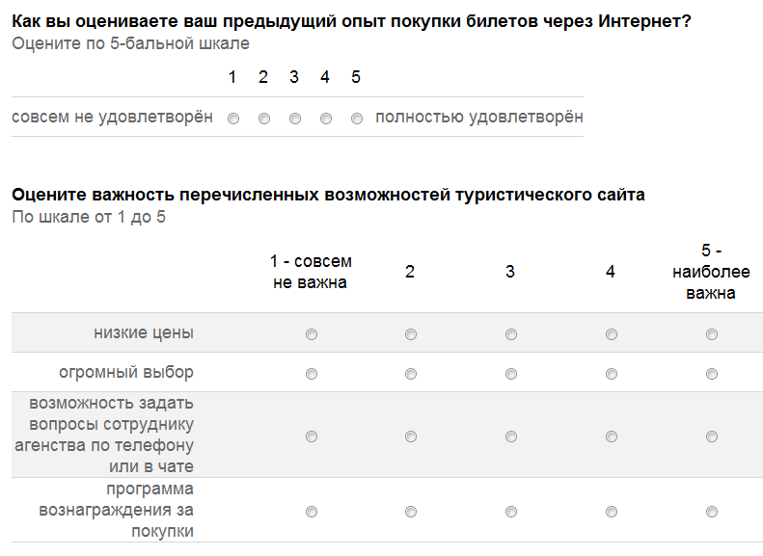
Изучение пользователей. Опросы (анкетирование). Форматы вопросов закрытого типа (2)

